Slide 1
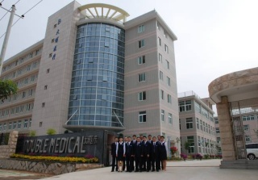
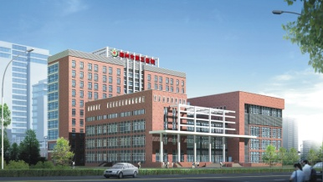
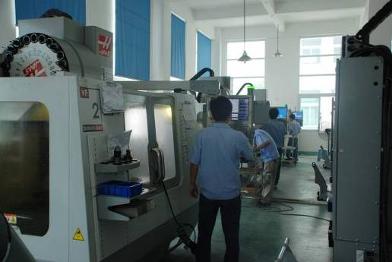
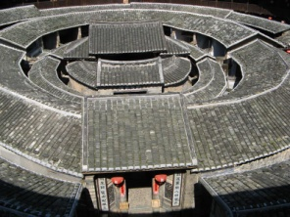
Páteřní implantáty

Slide 2
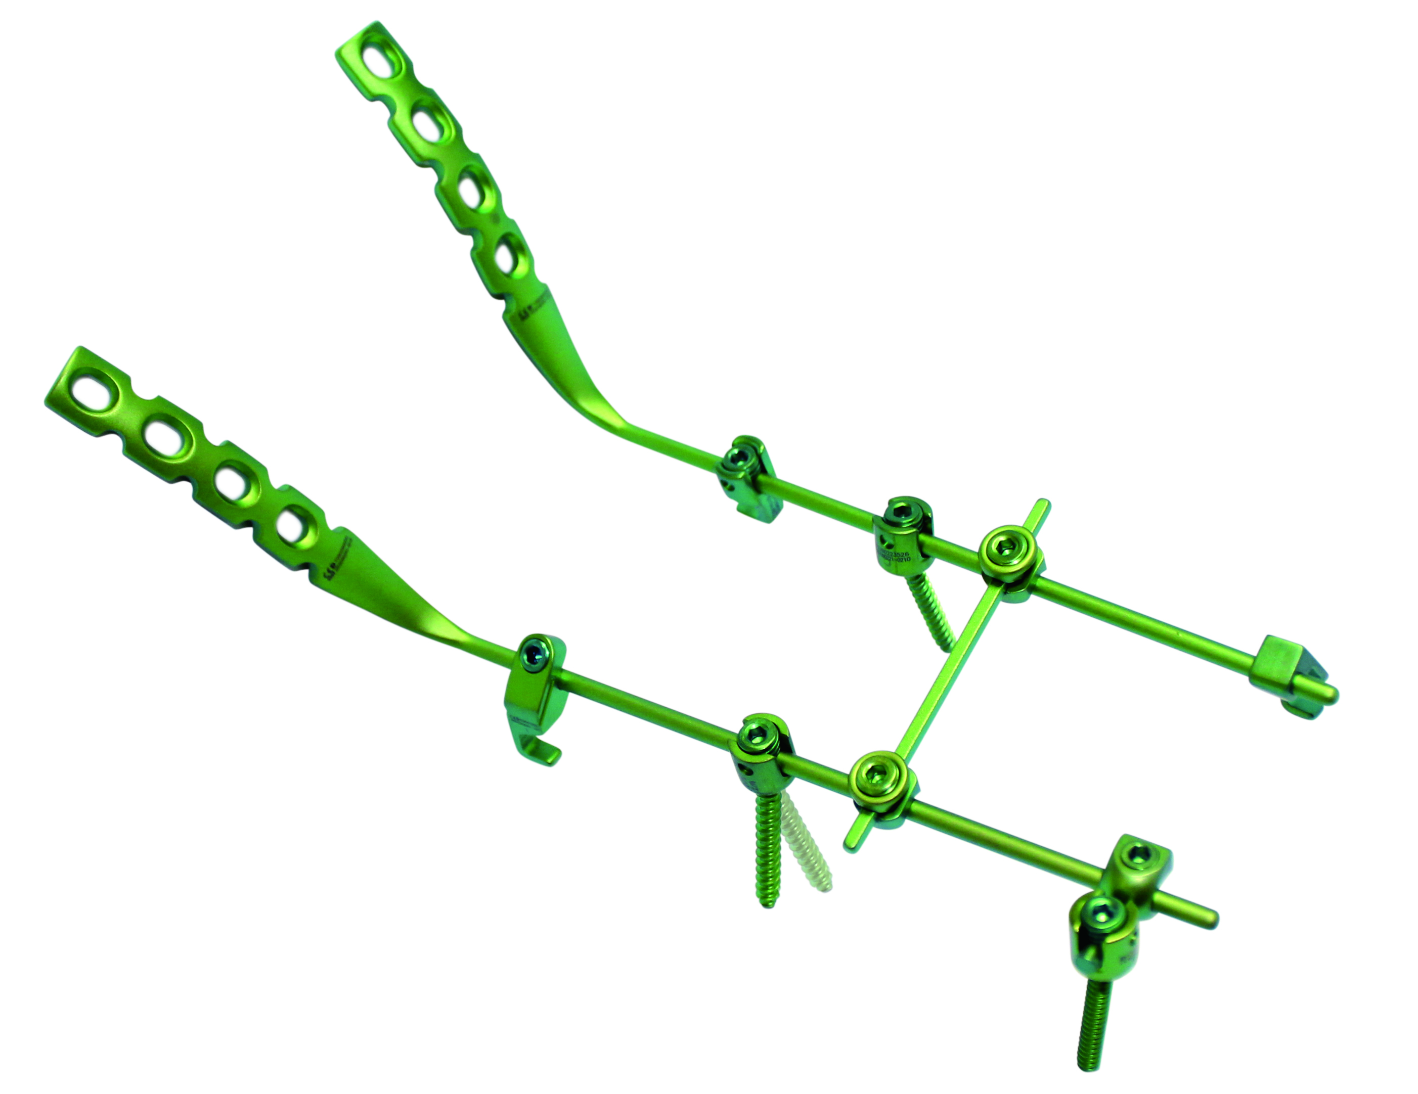
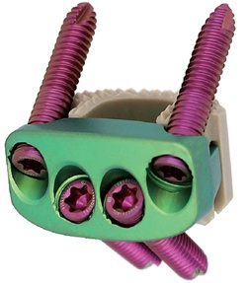
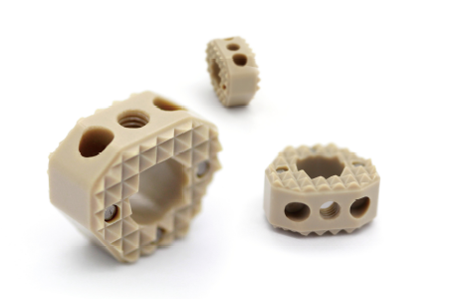
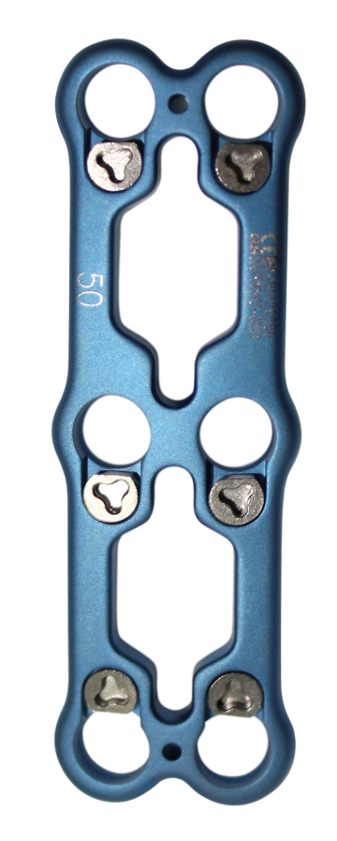
Přehled krčních implantátů
Anterior Cervical Spine Locking Plate System Ⅲ
Cervical Cage
Anterior Cervical Intervertebral Locking Cage
Titanium Mesh
Posterior Cervical Spine System
Laminoplasty Plate System
Anterior Thoracic-Lumbar Spine System

Slide 3
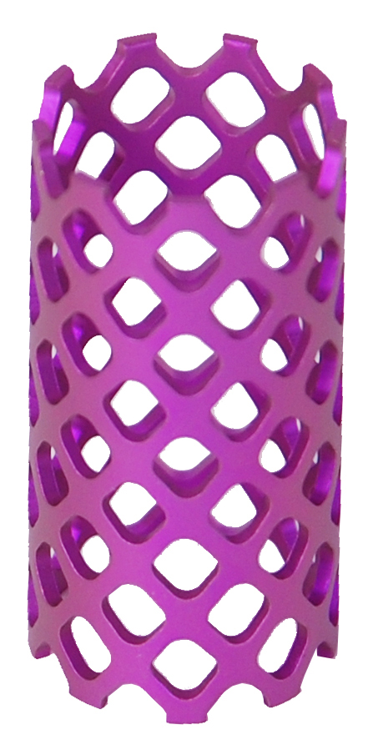
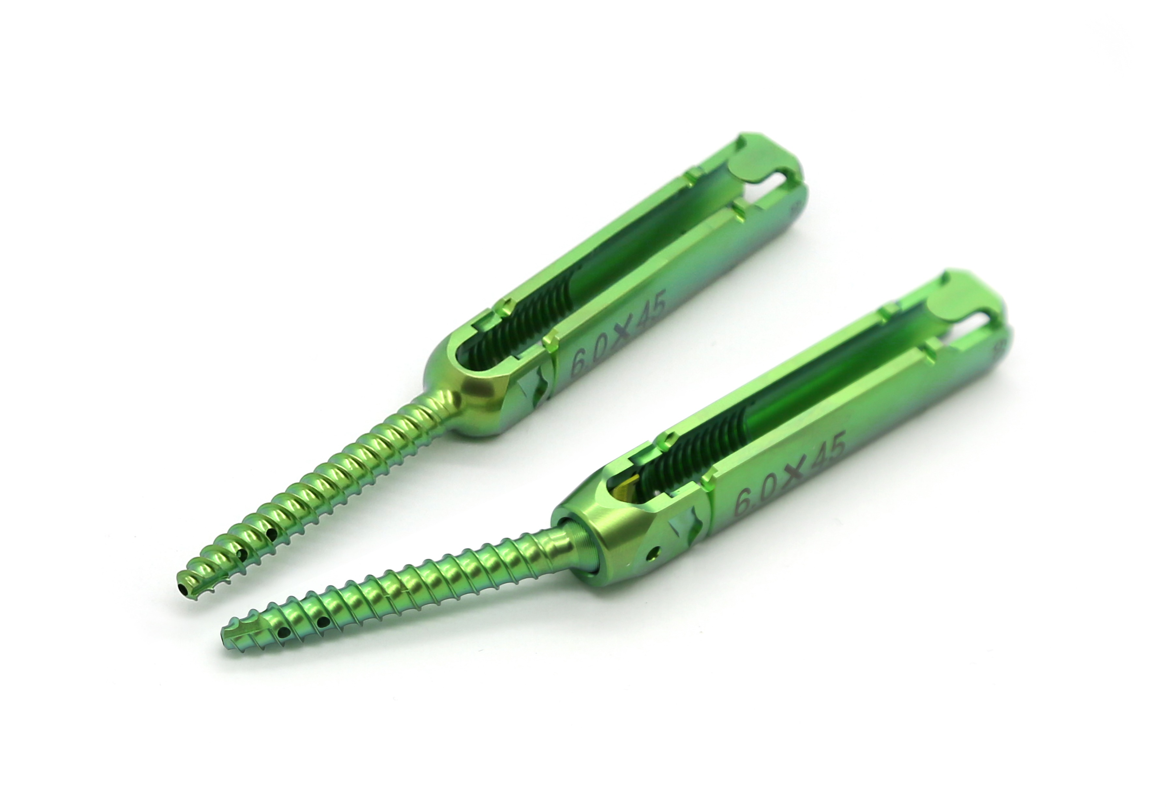
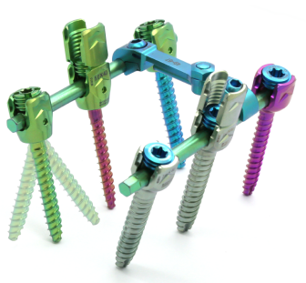
Přehled hrudních a bederních implantátů
Thoracic -Lumbar CageⅠ / Ⅱ
Transforminal Lumbar Interbody Fusion Cage ( TLIF )
Direct Lateral Interbody Fusion Cage ( DLIF )
Oblique Lateral Interbody Fusion Cage ( OLIF)
Titanium Mesh
TINA Spine System ( Universal / MIS / Derotation )
Sacroiliac Internal Fixation System

Slide 5
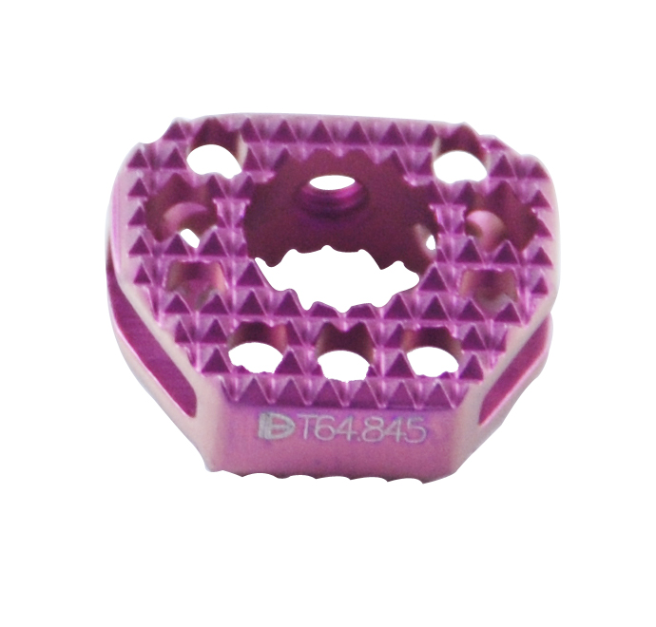
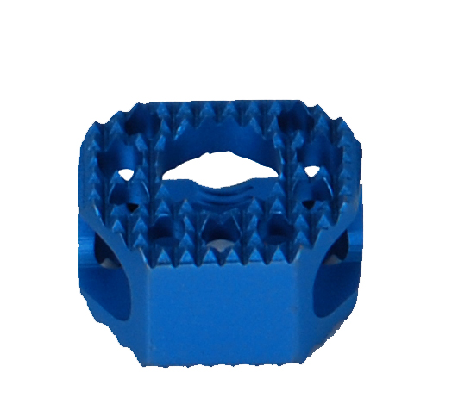
Cervical Cage
Vlastnosti
Optimální podmínky pro fúzi
PEEK-OPTIMA® biokompatibilní materiál, podobný spongiózní kosti, výrazně omezuje riziko systémové adsorpce a lokálních zánětlivých reakcí
Hrubý povrch podporuje integraci a vrůstání kosti
K dispozici i ze slitiny titanu
Indikace
- Ruptura nebo herniace disku
- DDD a spinální nestabilita
- Pseudoarthróza nebo selhaná spondylodéza

Slide 7
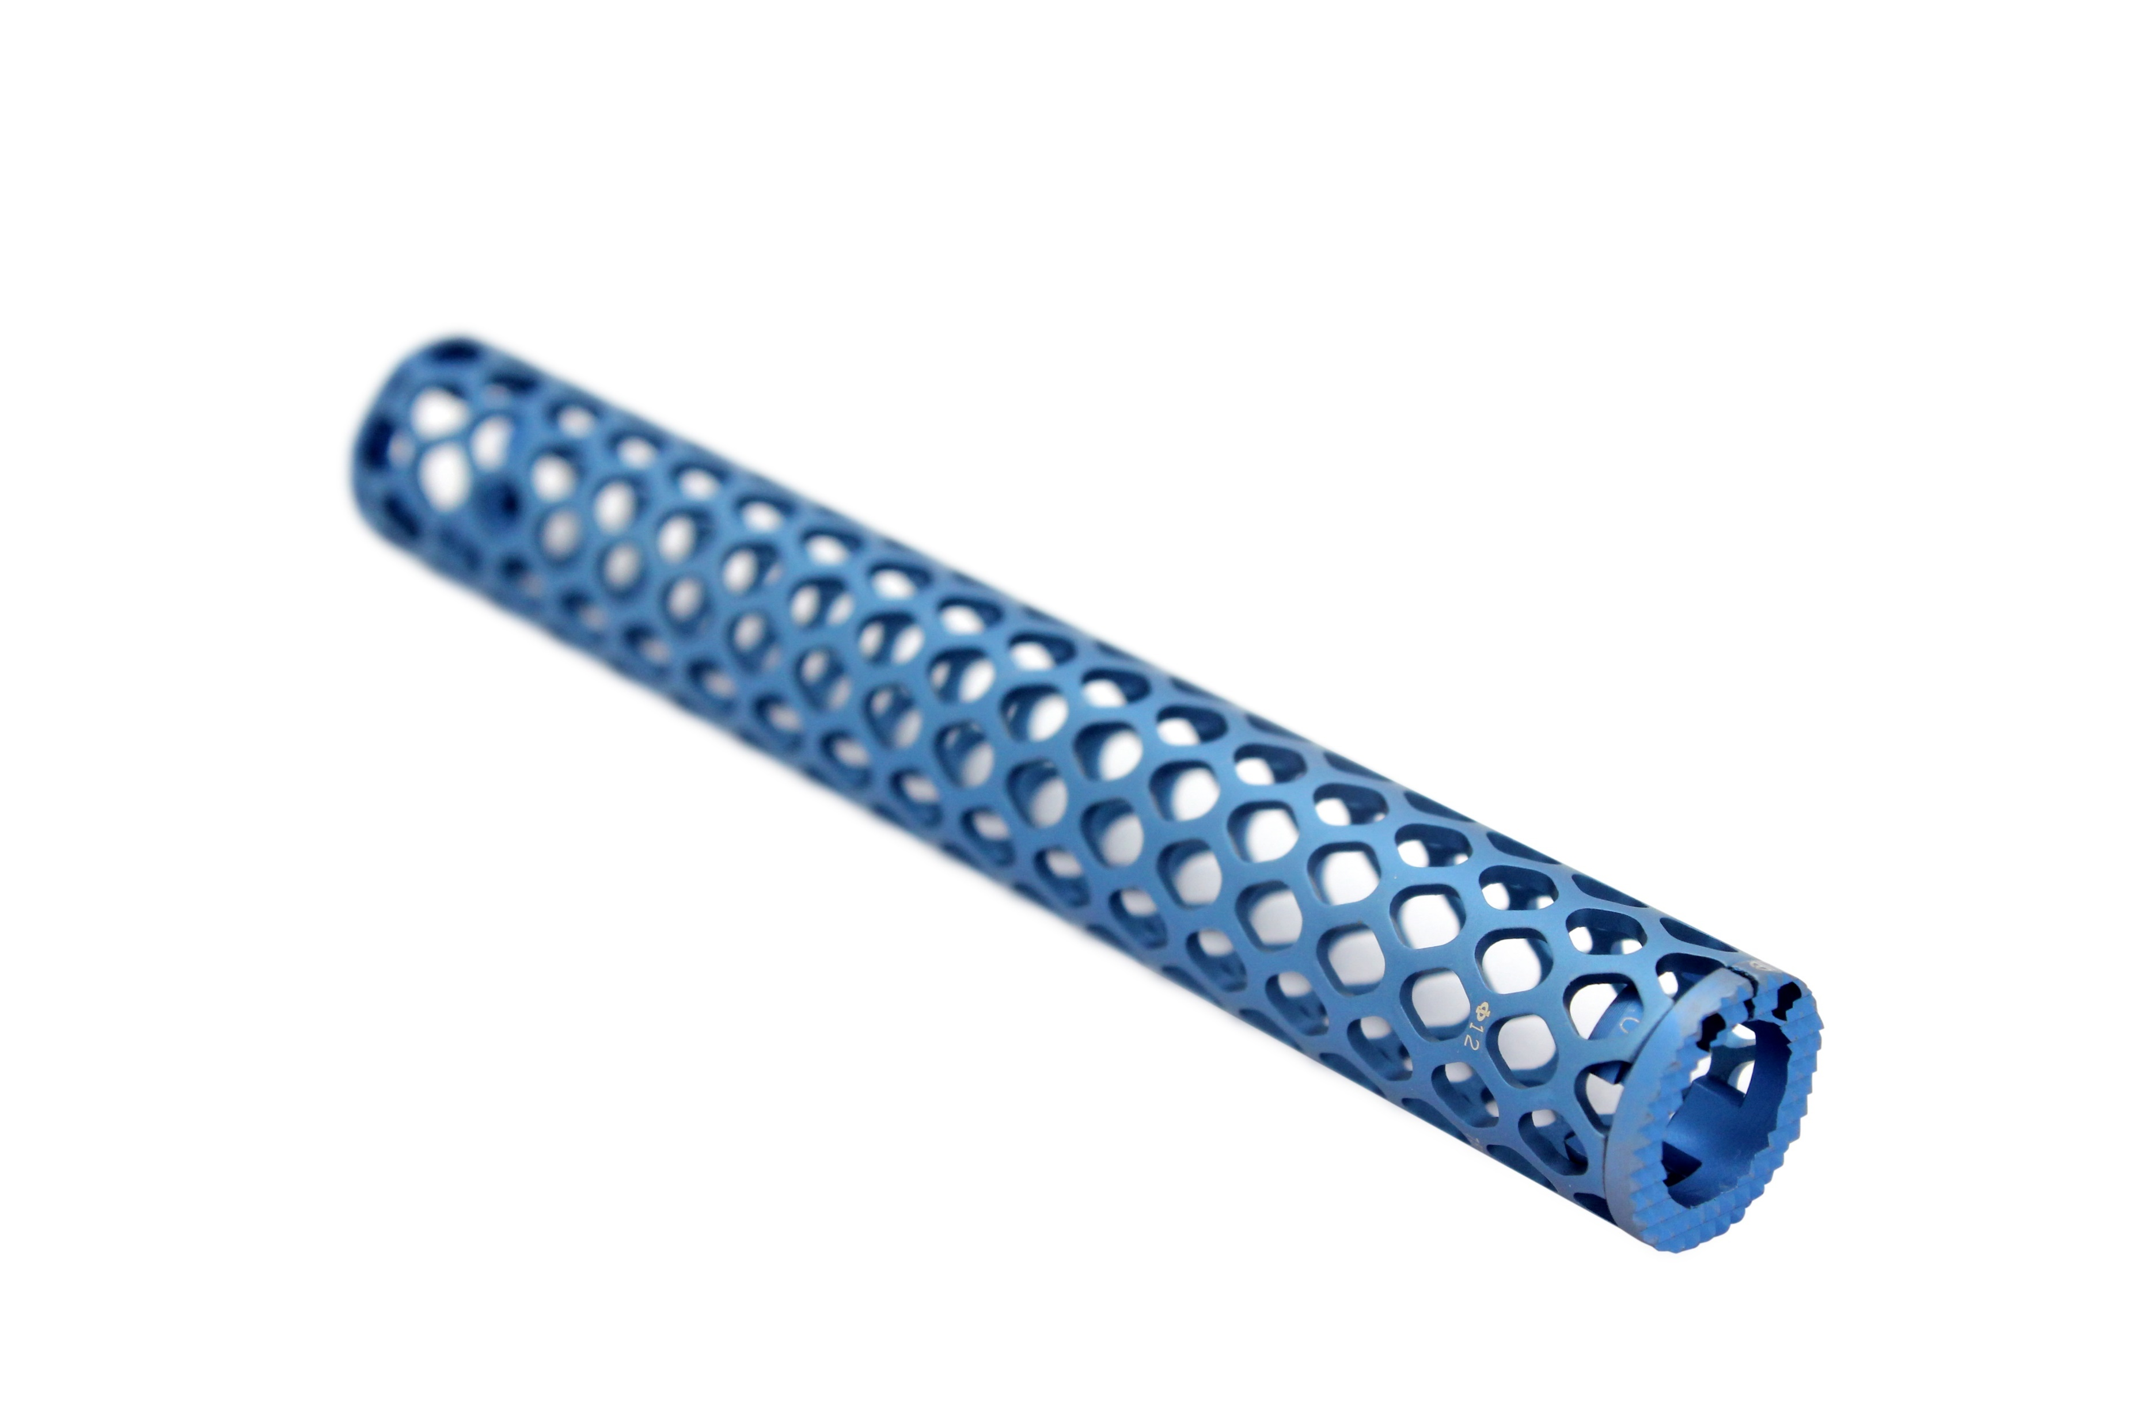
Titanium Mesh pro krční páteř
Indikace
- Cervikální fraktury
- Tumory
- Instabilita krční páteře
Vlastnosti
K dispozici v mnoha výškách pro individuální patologii a anatomické poměry
Otevřená architektura umožňuje kostní prorůstání a optimalizuje fúzi
Paralelní a úhlové koncovky obnovují přirozenou křivku páteře

Slide 13
Titanium Mesh pro TL páteř
Indikace
- TL fraktury
- Tumory
- Instabilita TL páteře
Vlastnosti
K dispozici v mnoha výškách pro individuální patologii a anatomické poměry
Otevřená architektura umožňuje kostní prorůstání a optimalizuje fúzi
Paralelní a úhlové koncovky obnovují přirozenou křivku páteře

Slide 14
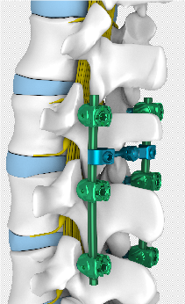
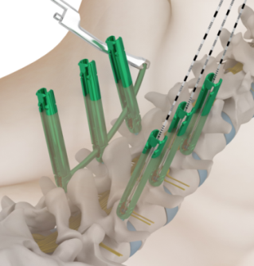
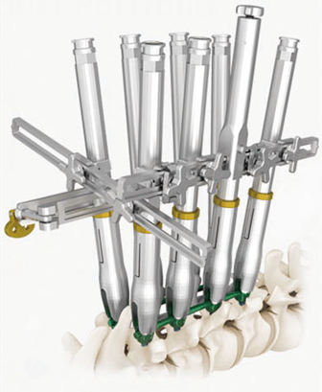
TINA Spine Systém
TINA Universal Systém
TINA MIS Systém
TINA Derotation Systém

Slide 17
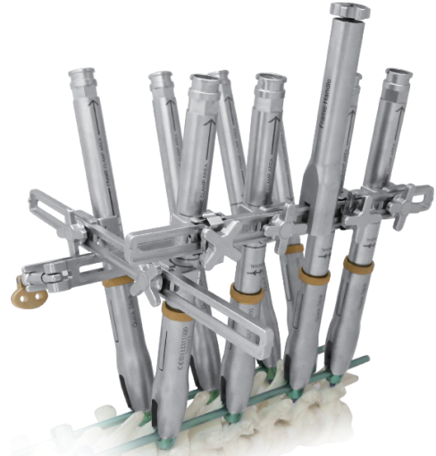
TINA Derotation Systém
Indikace
- Skolióza
Vlastnosti
Vysoká kompatibilita umožňuje derotaci celého obratlového těla, segmentální derotaci a kombinace obou.
Snadné a rychlé kotvení elementů, bezpečné spojení

